Slide 3
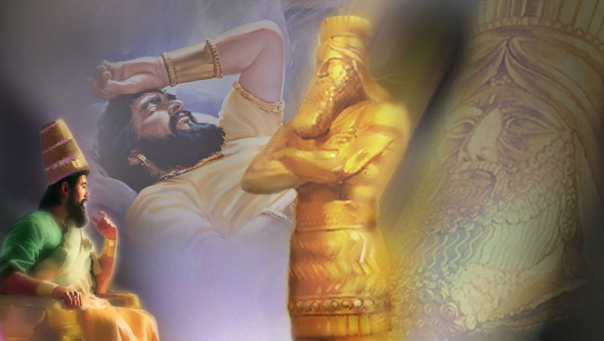

Slide 4
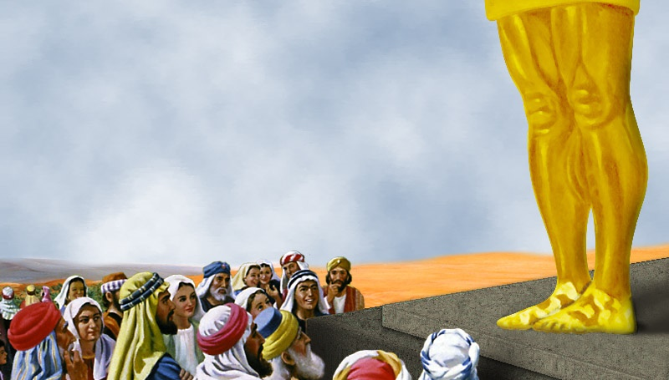

Slide 5
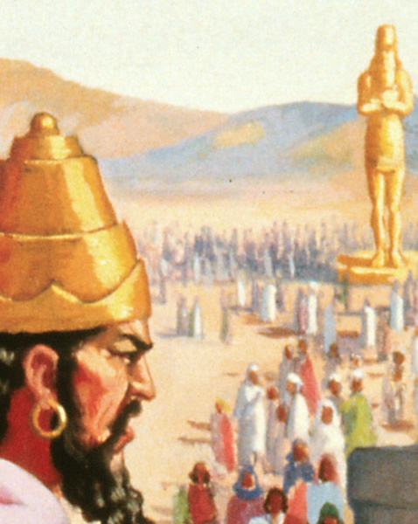
Daniel 3: 4-6
“A ustedes, pueblos, naciones y gente de toda lengua, se les ordena lo siguiente: Tan pronto como escuchen la música de trompetas, flautas, cítaras, liras, arpas, zampoñas y otros instrumentos musicales, deberán inclinarse y adorar la estatua de oro que el rey Nabucodonosor ha mandado erigir. Todo el que no se incline ante ella ni la adore será arrojado de inmediato a un horno en llamas”

Slide 6
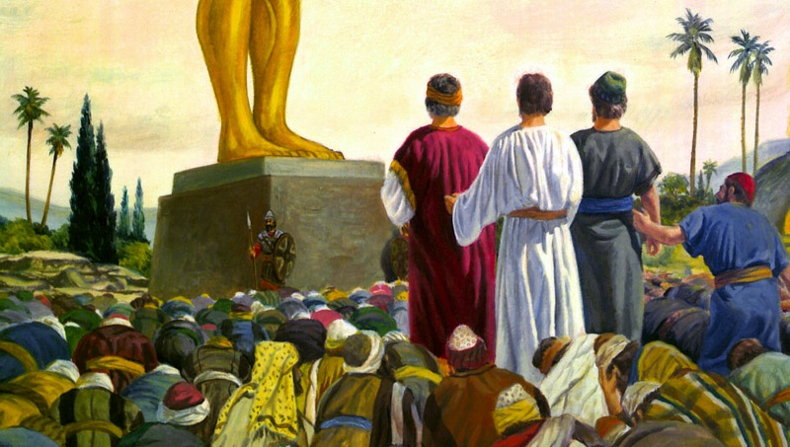

Slide 7
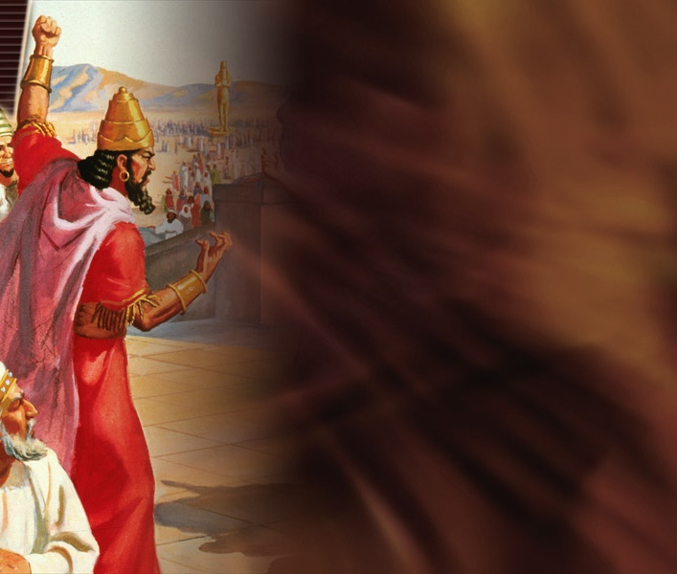
Daniel 3: 15
“Ahora que escuchen la música de los instrumentos musicales, más les vale que se inclinen ante la estatua que he mandado hacer, y que la adoren. De lo contrario, serán lanzados de inmediato a un horno en llamas, ¡y no habrá dios capaz de librarlos de mis manos!”

Slide 8
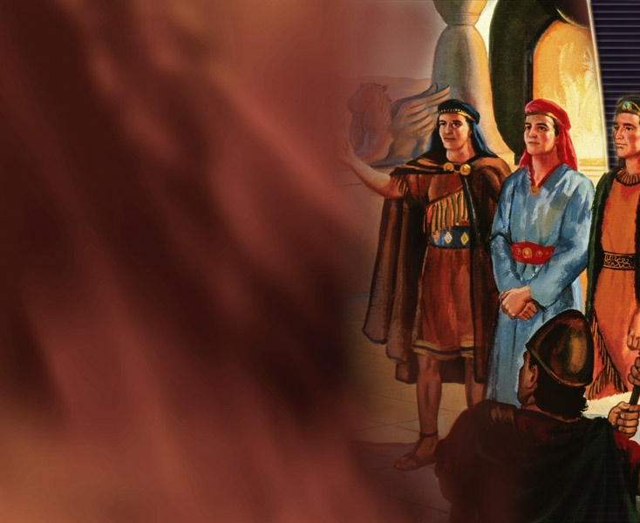
Daniel 3: 16-18
“Sadrac, Mesac y Abednego le respondieron a Nabucodonosor: —¡No hace falta que nos defendamos ante Su Majestad! Si se nos arroja al horno en llamas, el Dios al que servimos puede librarnos del horno y de las manos de Su Majestad. Pero aun si nuestro Dios no lo hace así, sepa usted que no honraremos a sus dioses ni adoraremos a su estatua”

Slide 9
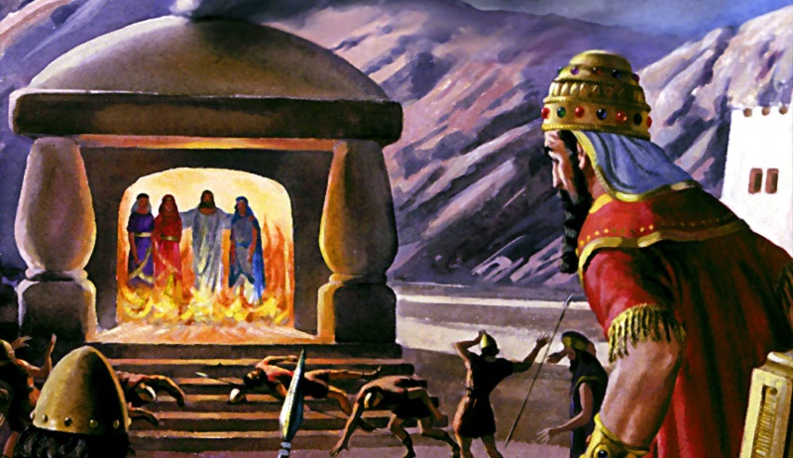

Slide 10
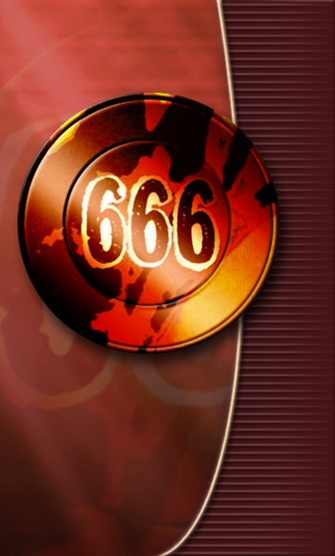
Apocalipsis 13: 16 ,17
“Además logró que, a todos, grandes y pequeños, ricos y pobres, libres y esclavos, se les pusiera una marca en la mano derecha o en la frente, de modo que nadie pudiera comprar ni vender, a menos que llevara la marca, que es el nombre de la bestia o el número de ese nombre”

Slide 11
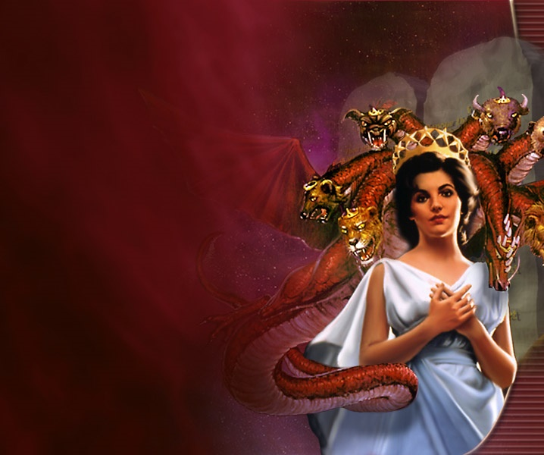
Apocalipsis 12: 17
“Entonces el dragón se enfureció contra la mujer, y se fue a hacer guerra contra el resto de sus descendientes, los cuales obedecen los mandamientos de Dios y se mantienen fieles al testimonio de Jesús”

Slide 12
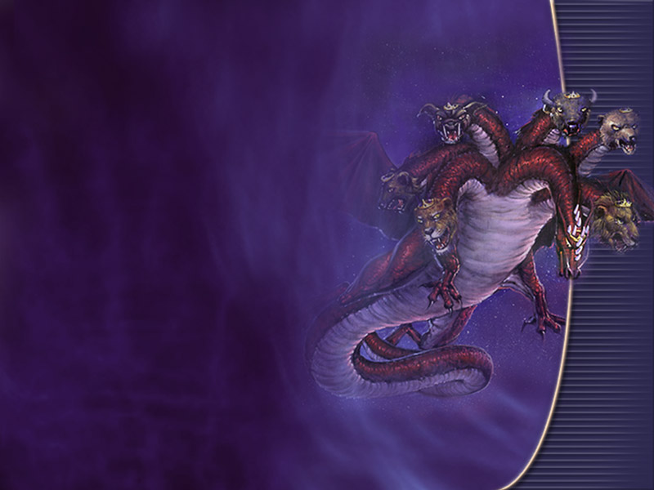
Apocalipsis 13:1
“Y el dragón se plantó a la orilla del mar”

Slide 13
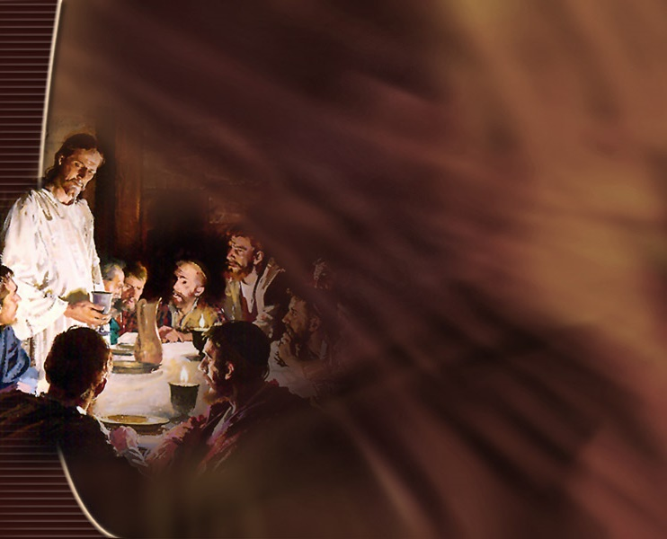
Mateo 24: 4
“—Tengan cuidado de que nadie los engañe —”

Slide 14
Mateo 24: 24
“Porque surgirán falsos Cristos y falsos profetas que harán grandes señales y milagros para engañar, de ser posible, aun a los elegidos”

Slide 15
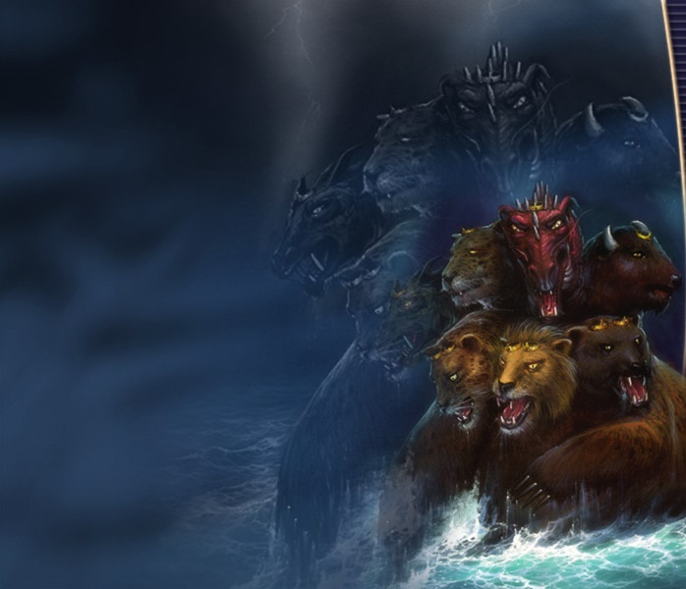
Apocalipsis 13:1
“Entonces vi que del mar subía una bestia, la cual tenía diez cuernos y siete cabezas. En cada cuerno tenía una diadema, y en cada cabeza un nombre blasfemo contra Dios”

Slide 16
Apocalipsis 13:2,3
“La bestia parecía un leopardo, pero tenía patas como de oso y fauces como de león. El dragón le confirió a la bestia su poder, su trono y gran autoridad. Una de las cabezas de la bestia parecía haber sufrido una herida mortal, pero esa herida ya había sido sanada. El mundo entero, fascinado, iba tras la bestia”

Slide 17
Apocalipsis 13:4
“Y adoraba al dragón porque había dado su autoridad a la bestia. También adoraban a la bestia y decían: «¿Quién como la bestia? ¿Quién puede combatirla?»”

Slide 18
Apocalipsis 13:5-7
“A la bestia se le permitió hablar con arrogancia y proferir blasfemias contra Dios, y se le confirió autoridad para actuar durante cuarenta y dos meses. Abrió la boca para blasfemar contra Dios, para maldecir su nombre y su morada y a los que viven en el cielo. También se le permitió hacer la guerra a los santos y vencerlos, y se le dio autoridad sobre toda raza, pueblo, lengua y nación”

Slide 19
Apocalipsis 13:8
“A la bestia la adorarán todos los habitantes de la tierra, aquellos cuyos nombres no han sido escritos en el libro de la vida, el libro del Cordero que fue sacrificado desde la creación del mundo”

Slide 20
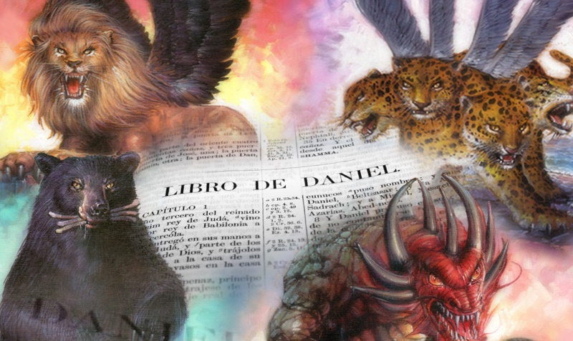

Slide 21
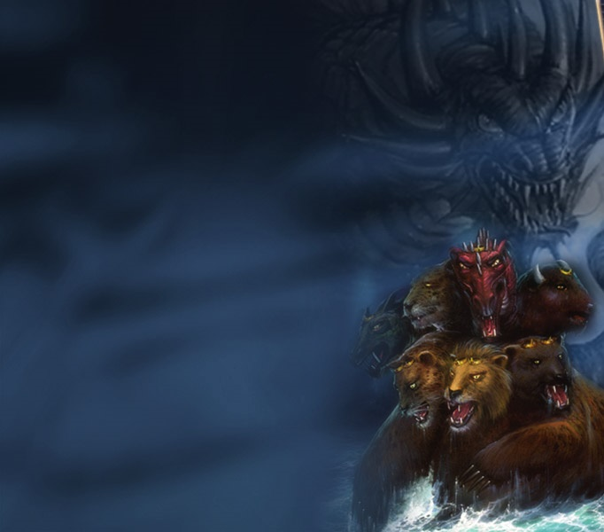
Apocalipsis 13:2
“El dragón le confirió a la bestia su poder, su trono y gran autoridad”

Slide 22
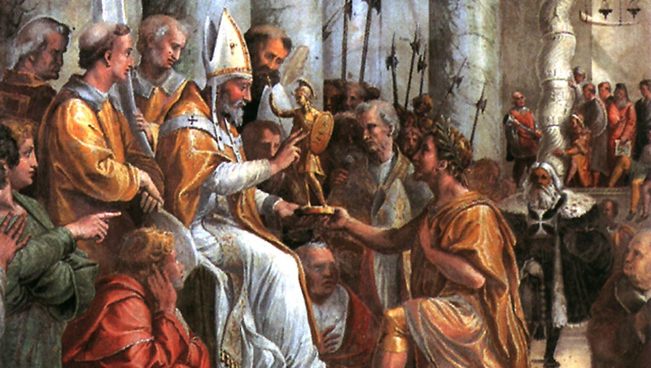

Slide 23
Apocalipsis 13:5
“Se le permitió hablar con arrogancia y proferir blasfemias contra Dios, y se le confirió autoridad para actuar durante cuarenta y dos meses”

Slide 24
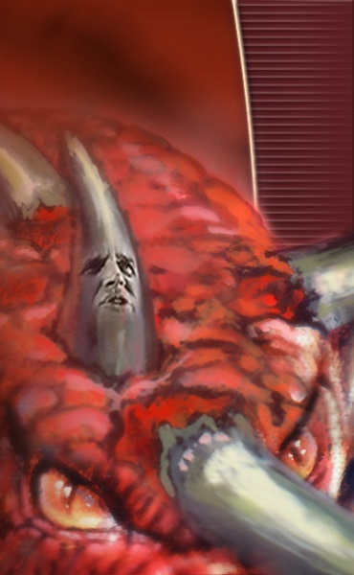
Daniel 7:25
“Hablará en contra del Altísimo y oprimirá a sus santos; tratará de cambiar las festividades y también las leyes, y los santos quedarán bajo su poder durante tres años y medio”

Slide 26
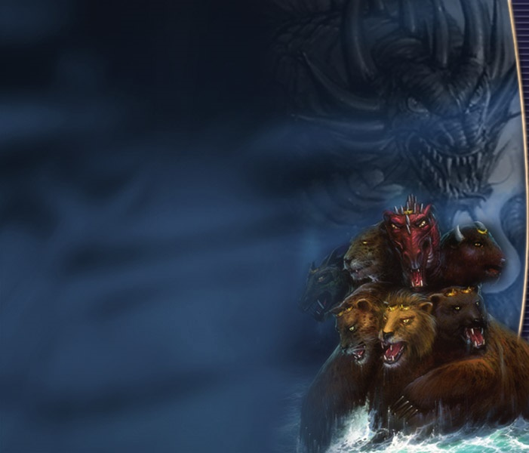
Apocalipsis 13: 3
“Una de las cabezas de la bestia parecía haber sufrido una herida mortal, pero esa herida ya había sido sanada. El mundo entero, fascinado, iba tras la bestia”

Slide 27
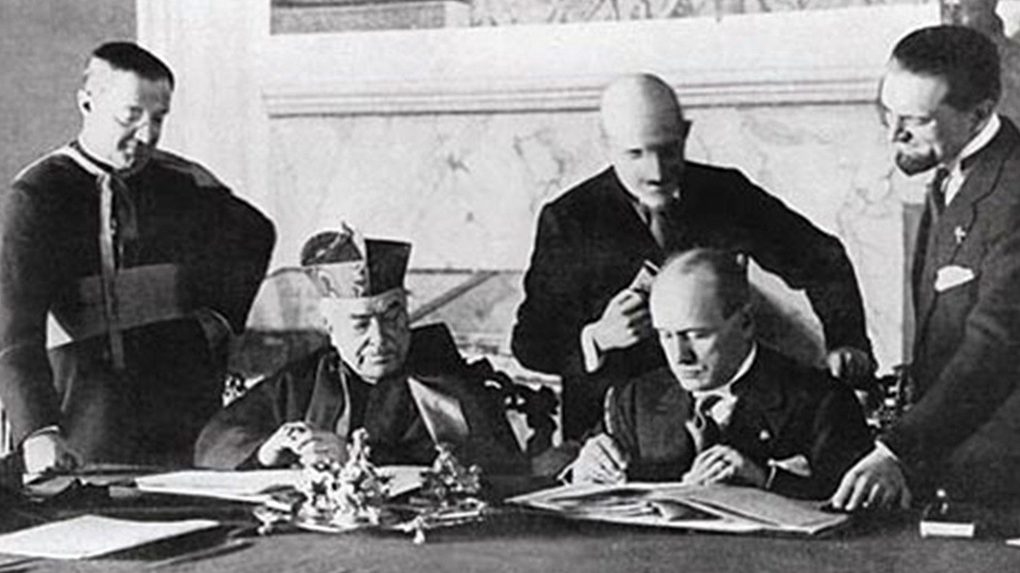

Slide 28
Apocalipsis 13: 6
“Abrió la boca para blasfemar contra Dios, para maldecir su nombre y su morada y a los que viven en el cielo”

Slide 29
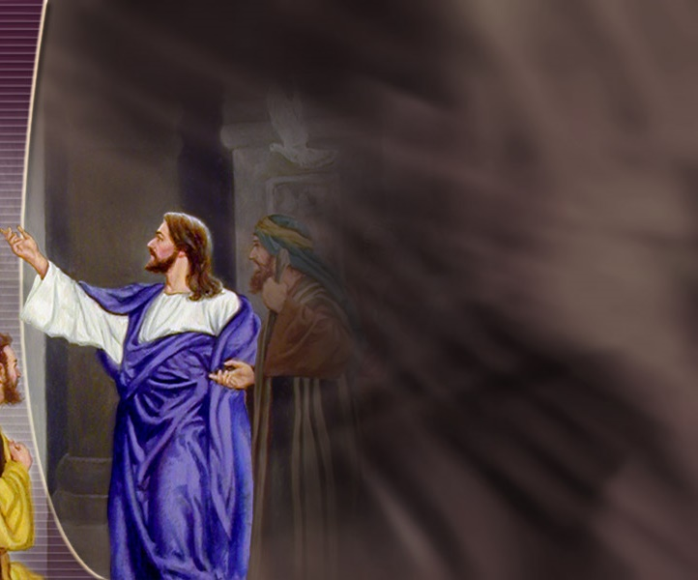
Marcos 2: 5
“Al ver Jesús la fe de ellos, dijo al paralítico: Hijo, tus pecados te son perdonados”

Slide 30
Marcos 2: 6,7
“Estaban allí sentados algunos de los escribas, los cuales cavilaban en sus corazones: ¿Por qué habla éste así? Blasfemias dice. ¿Quién puede perdonar pecados, sino sólo Dios?”

Slide 31
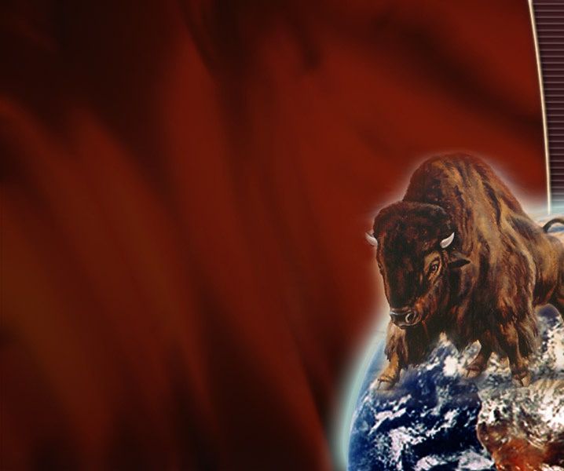
Apocalipsis 13:11-13
“Después vi que de la tierra subía otra bestia. Tenía dos cuernos como de cordero, pero hablaba como dragón. Ejercía toda la autoridad de la primera bestia en presencia de ella, y hacía que la tierra y sus habitantes adoraran a la primera bestia, cuya herida mortal había sido sanada. También hacía grandes señales milagrosas, incluso la de hacer caer fuego del cielo a la tierra, a la vista de todos”

Slide 32
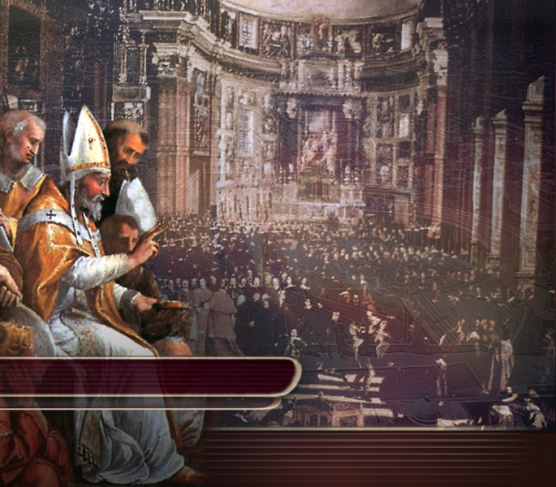
Apocalipsis 13: 8
“A la bestia la adorarán todos los habitantes de la tierra, aquellos cuyos nombres no han sido escritos en el libro de la vida, el libro del Cordero que fue sacrificado desde la creación del mundo”

Slide 33
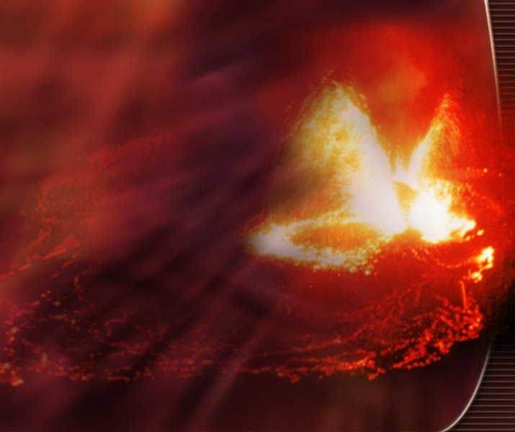
Apocalipsis 19: 20, 21
“Pero la bestia fue capturada junto con el falso profeta. Éste es el que hacía señales milagrosas en presencia de ella, con las cuales engañaba a los que habían recibido la marca de la bestia y adoraban su imagen. Los dos fueron arrojados vivos al lago de fuego y azufre. Los demás fueron exterminados por la espada que salía de la boca del que montaba a caballo, y todas las aves se hartaron de la carne de ellos”

Slide 34
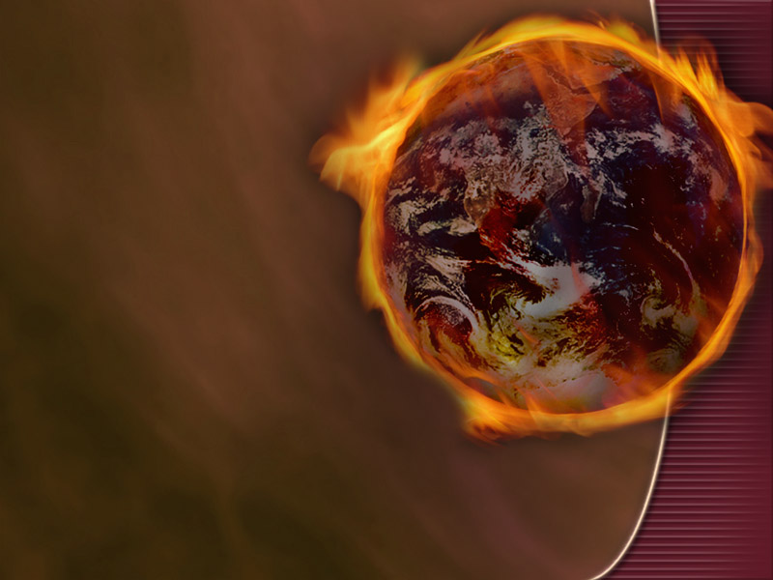
Apocalipsis 20: 15
“Y el que no se halló inscrito en el libro de la vida fue lanzado al lago de fuego”

Slide 35
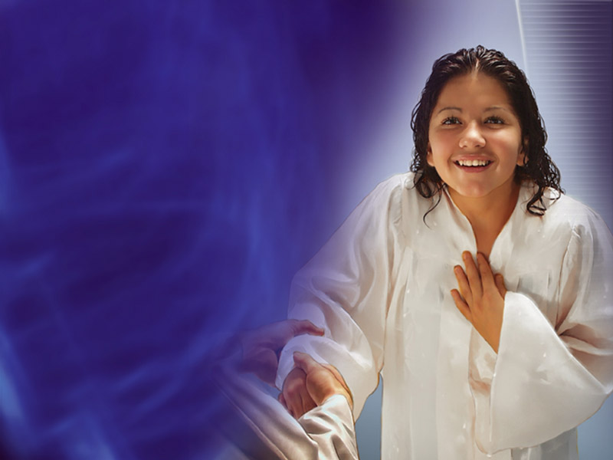
Marcos 16: 16
“El que creyere y fuere bautizado, será salvo; mas el que no creyere, será condenado”

Slide 36
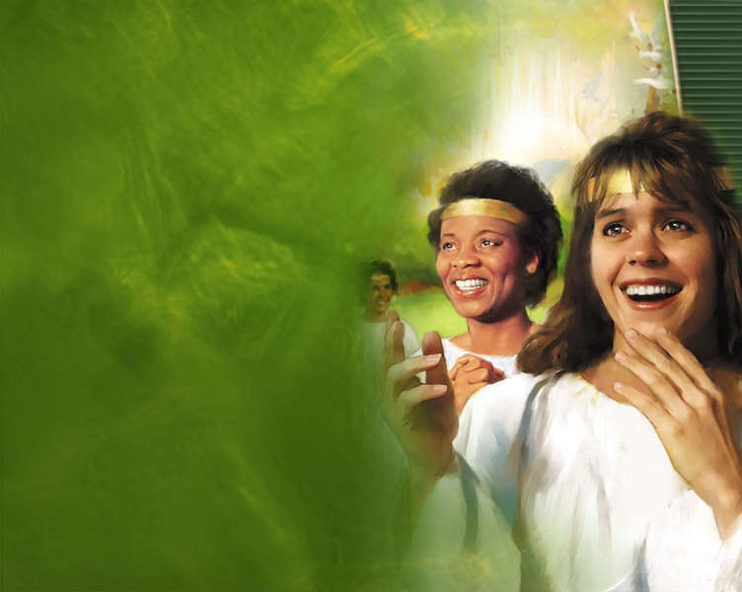
Juan 3: 5
“Respondió Jesús: De cierto, de cierto te digo, que el que no naciere de agua y del Espíritu, no puede entrar en el reino de Dios”

Slide 37
